Slide 1

线性代数

Slide 2
教学目的：通过本节的教学使学生了解矩阵十分重要
的运算——矩阵的初等变换、初等方阵的概念，掌握初等
变换的方法.
教学要求：理解初等变换、初等方阵的概念，熟练掌握初等变换的运算，会用初等变换将矩阵化为行阶梯形、行最简形、标准形矩阵.
教学重点：矩阵初等变换和初等方阵，用初等变换将矩阵化为行阶梯形、行最简形、行阶梯形矩阵.
教学难点：用初等变换将矩阵化为行阶梯形、行最简形、标准形矩阵的方法. 矩阵初等变换和初等方阵的关系.
教学时间：2学时.

Slide 3
§5 矩阵的初等变换
第一章
5.1 引例
求解线性方程组
①
②
③
④
(1)

Slide 4
①
②
③
④
1
2
(2)
(1)
3
×
1/2
①
②
③
④
1
+
－2
2
(2)
－2
1
+
3
(3)
－3
1
+
4

Slide 5
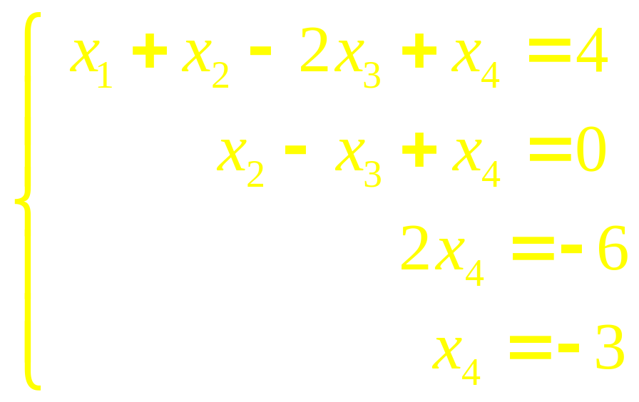
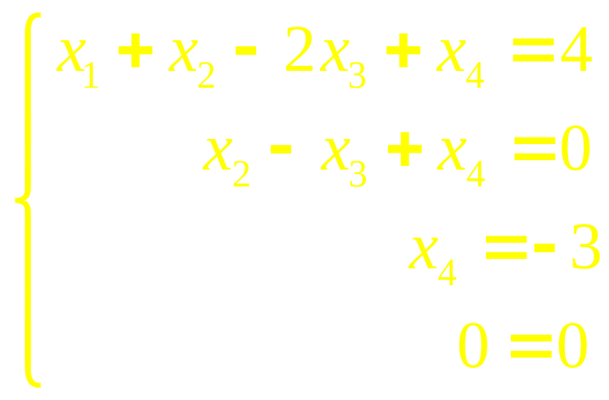
①
②
③
④
2
×
(3)
－1/3
(4)
+
5
2
3
－3
2
+
4
①
②
③
④
3
4
(4)
(5)
－2
3
+
4

Slide 6
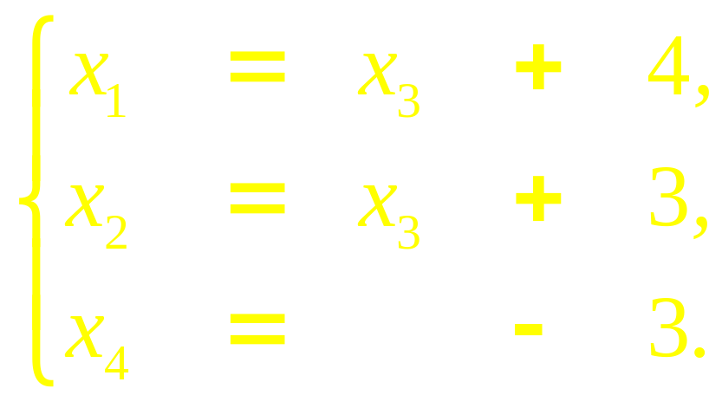
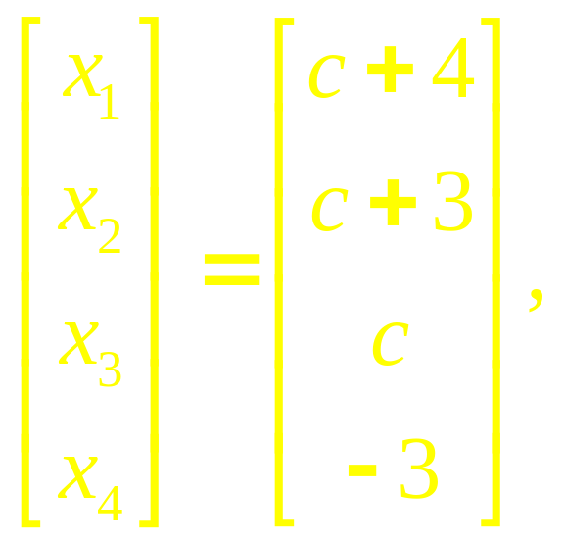
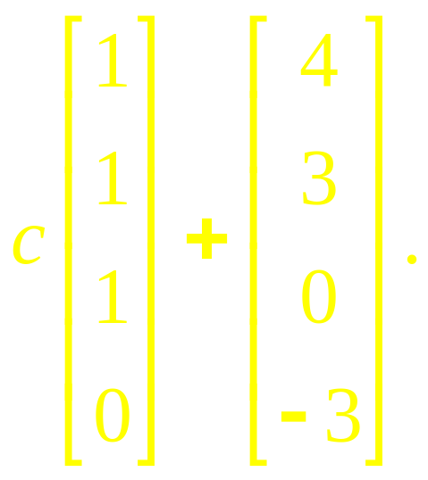
于是得
其中 x₃可任意取值，或令x₃ = c 这里c为任意常数.则方程组的解可记为：
x =
x =
即

Slide 7
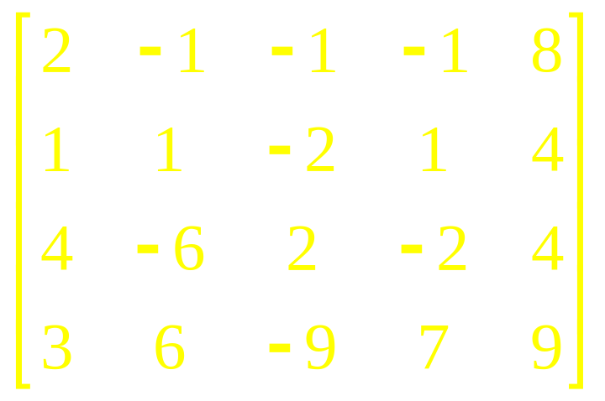






把上面方法加以数学抽象
B =（A b) =
称为方程组（1）的增广矩阵.
把方程组的上述三种同解变换移植到矩阵上，就得到
矩阵的三种初等变换.
机动 目录 上页 下页 返回 结束

Slide 8
5.2 矩阵的初等变换
定义5.1 下面三种变换称为矩阵的初等变换:
(1) 倍法变换: 用一个数k≠0乘矩阵某一行(列)中的所有元素;
(2) 消法变换: 用一个数乘矩阵的某行(列) 所有元素后加到另一行(列)对应的元素上去;
(3) 换法变换: 交换矩阵的两行(列).
※ 矩阵初等行变换与初等列变换,统称为初等变换.
机动 目录 上页 下页 返回 结束

Slide 9
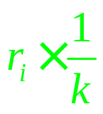
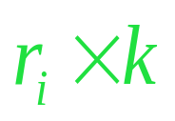
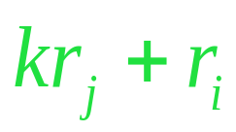
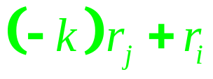
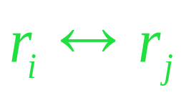
显然,三种初等变换都是可逆的,且其逆变换是同一类型的初等变换:
(1) 倍法变换 的逆变换为 ;
(2) 消法变换 的逆变换为 ;
(3) 换法变换 的逆变换就是其本身.
※ 如果矩阵A经过有限次初等变换变成矩阵B,就称矩阵A与B 等价,记作A B.
※ 矩阵之间的等价关系具有下列性质：
（1）反身性 A A ;
（2）对称性 若A B，则B A；
（3）传递性 若A B，B C，则A C.
※ 两个线性方程组同解，就称这两个线性方程组等价.

Slide 10
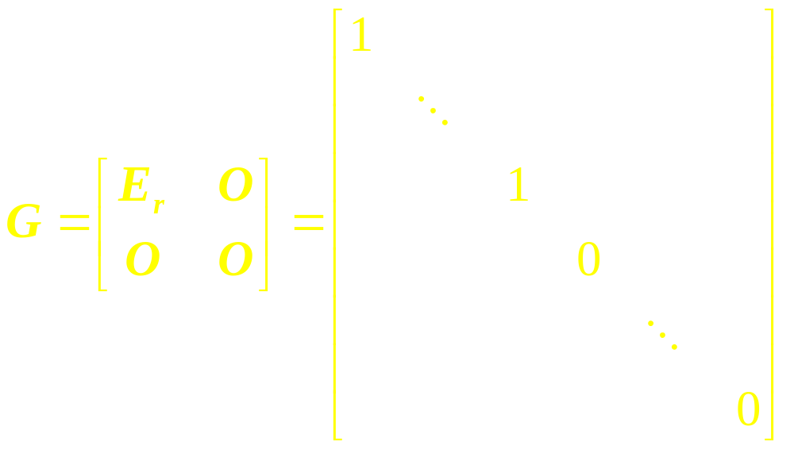
定理5.1 设A为m×n矩阵，则A必可经过有限次初等变
换化为如下形式
… …第r行. （6）
其中G 称为矩阵A在初等变换下的标准形.简称为A的标准形矩阵.
机动 目录 上页 下页 返回 结束

Slide 11
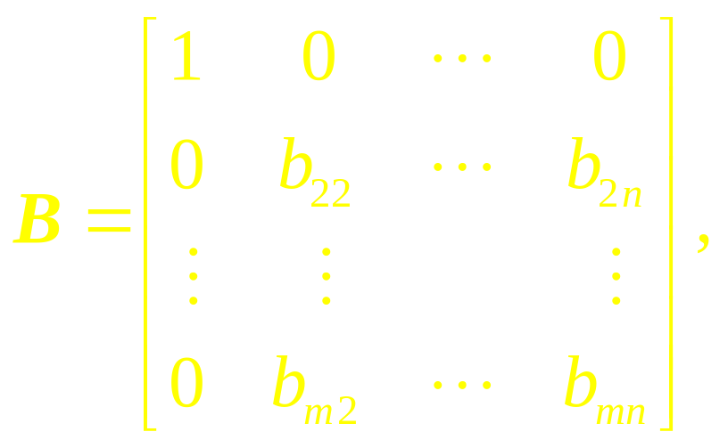
证明 若A为零矩阵，则定理显然成立，此时r = 0.否则，必可经过行、列的换法变换使第1行、第1列元素d 不
为零.以 乘第1行，化（1，1）元为1，在经过适当的行、列消法变换，将矩阵化为如下形式
如果b_{ij}(i=1,2,…,m;j=1,2, …,n)全为零，则B便是形如（6）式的矩阵（r=1）了.如若不然，在B的第2~m行，第2~n列中进行上述初等变换，即先使B的（2，2）元非零，化为1，再用适当的消法变换，将矩阵的第2行和第2列的其余非零

Slide 12
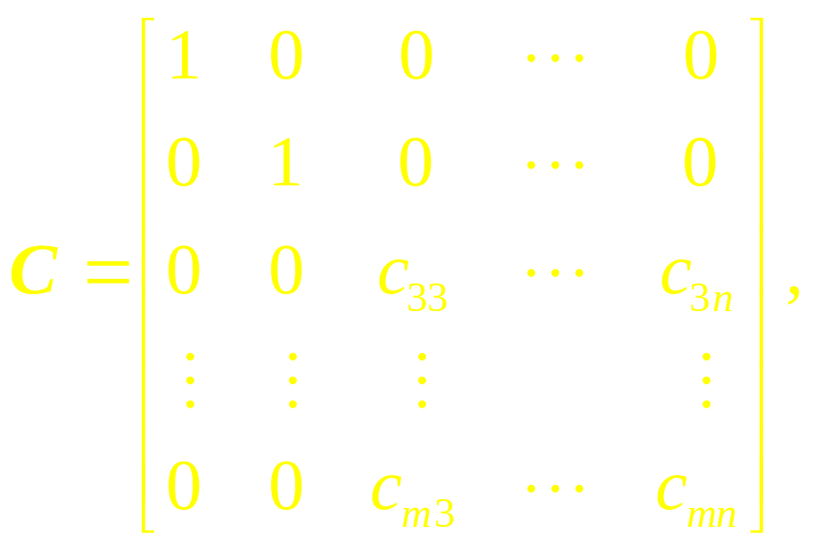
元素都化为0，注意到这些初等变换不改变B的第1 行及第1列的元素. 至此，已将矩阵A化为
如此继续下去，最后必能得到一个形如（6）式的矩阵.根据等价的定义，显然A G.
机动 目录 上页 下页 返回 结束

Slide 13
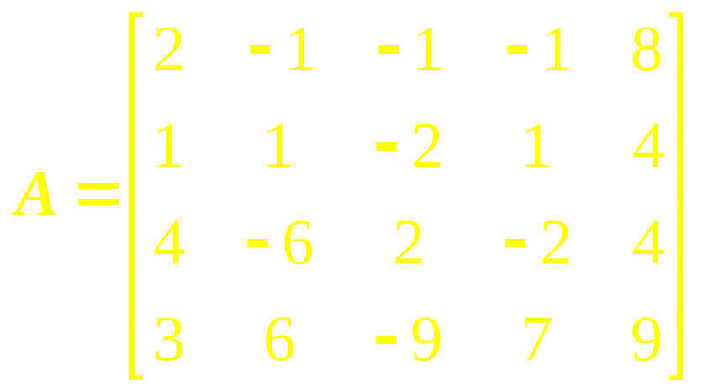
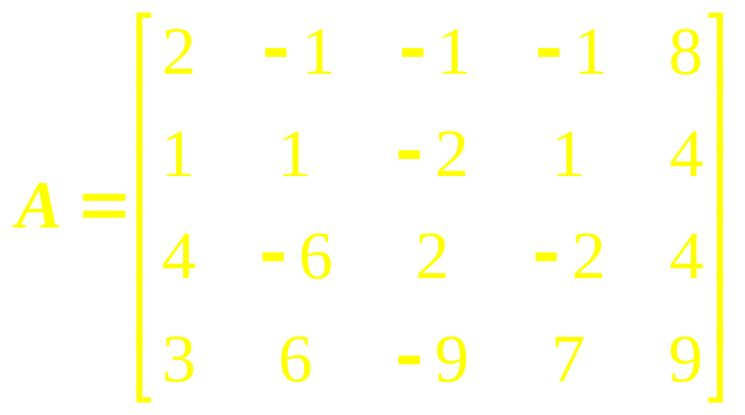
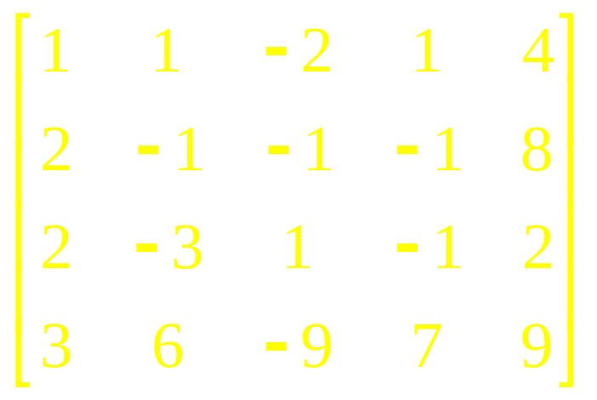
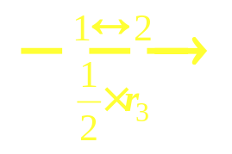
例1 求矩阵
的标准形矩阵.
解 对矩阵A施以初等行变换
机动 目录 上页 下页 返回 结束

Slide 14
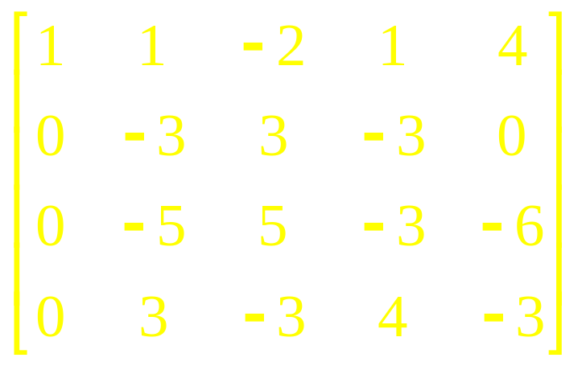
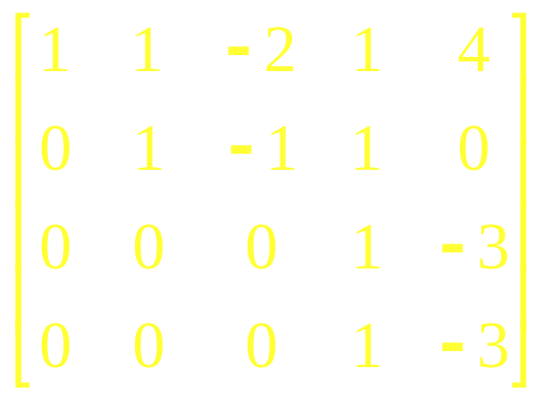
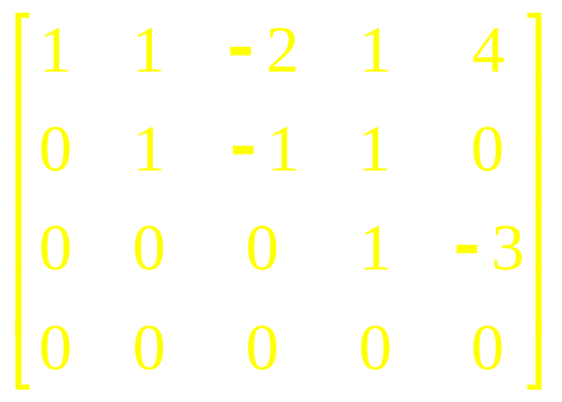
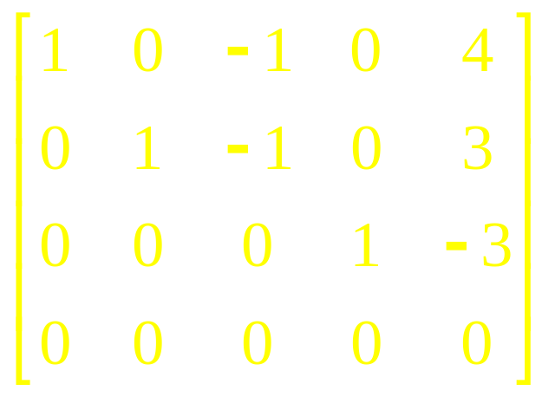
机动 目录 上页 下页 返回 结束

Slide 15
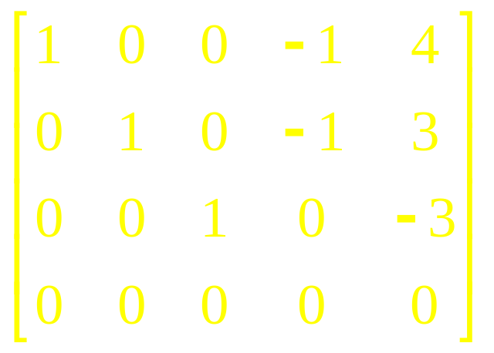
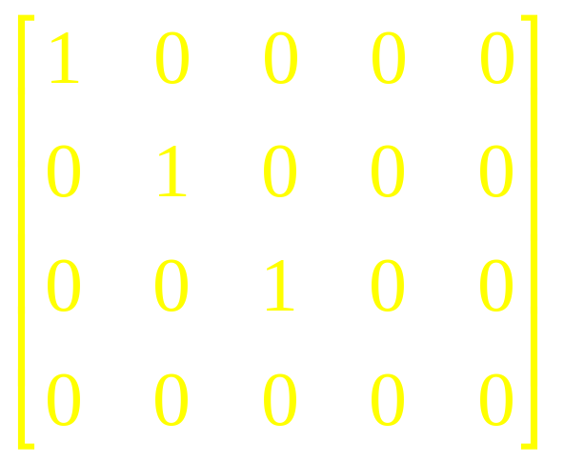
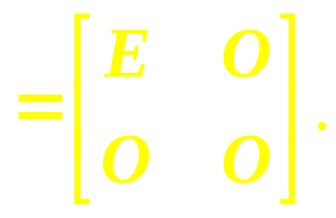
为A的标准形矩阵.
机动 目录 上页 下页 返回 结束

Slide 16
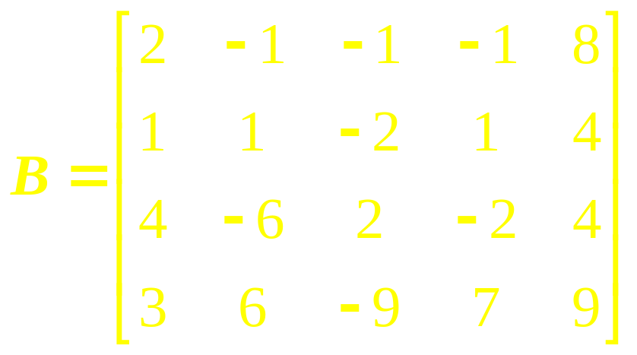
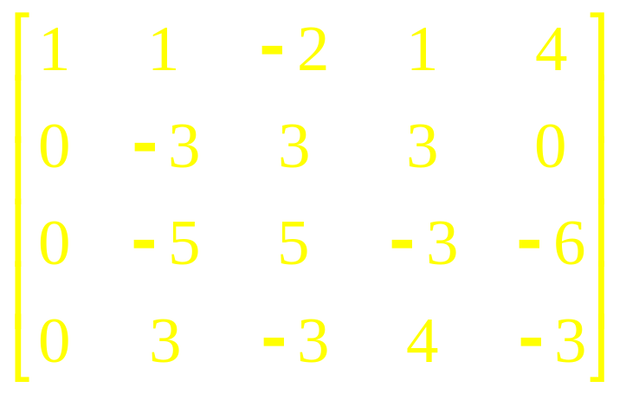
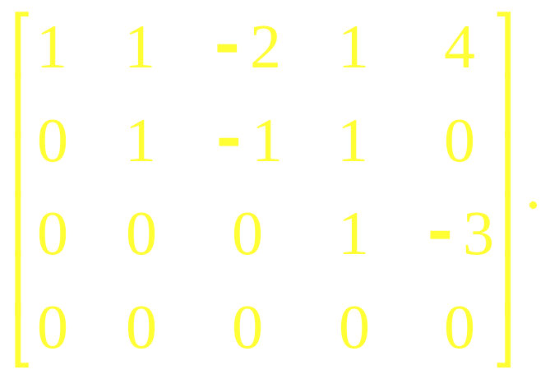
在例1的计算中，我们既使用了初等行变换，也使用了
初等列变换.但在某些场合只允许使用初等行变换.例如，
引例中求解方程组的过程对应到相应的矩阵上来，即有
→
→
→
机动 目录 上页 下页 返回 结束

Slide 17
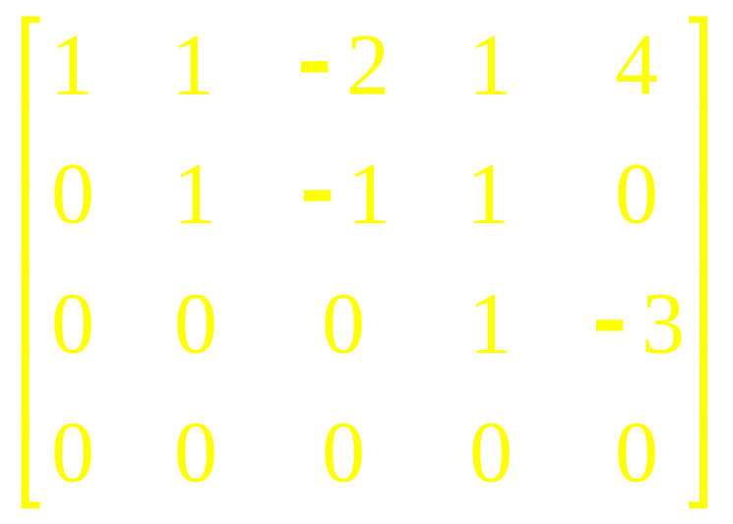
1) 行阶梯形矩阵：
行阶梯形矩阵的特点是：
1） 矩阵的所有元素全为0的行（如果存在的话）都集中在矩阵的最下面；
2）每行左起第一非零元素（称为首非零元）的下方元素全为0.
形象地说，可以在该矩阵中画一条阶梯线，线的下方
元素全为0；每个阶梯仅有一行，阶梯数既是非零行的行
数；阶梯线的竖线后面的第1个元素即为首非零元.

Slide 18
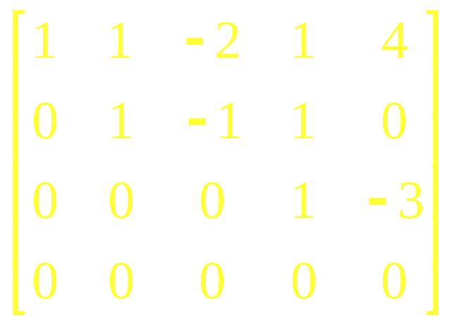
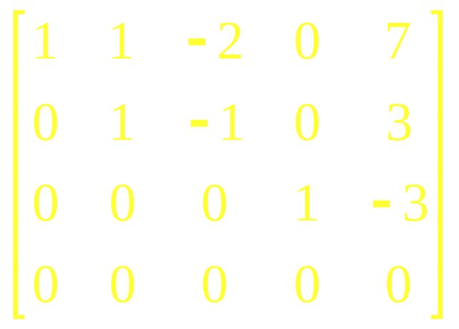
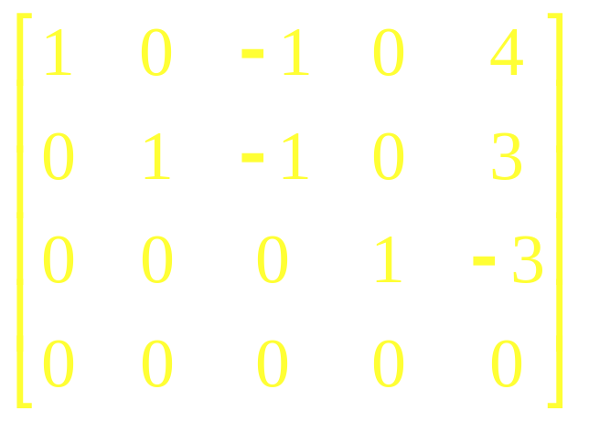
定理5.2 设A为m×n矩阵,则A必可用初等行变换化为行阶梯形矩阵.
上边的例子便是只用初等行变换将A化成行阶梯形矩阵, 而如果求解过程中的“回代”过程也用初等行变换来完成,则有
→
→
机动 目录 上页 下页 返回 结束

Slide 19
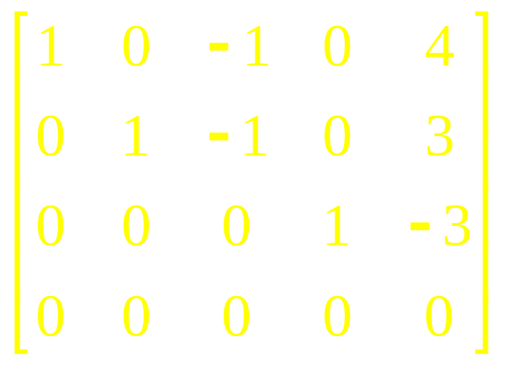
2) 行最简形矩阵：
行最简形矩阵的特点是：
非零行的首非零元为1，且这些首非零元所在的列的其它元素全为0.
※ 一个矩阵的行最简形矩阵是唯一的.要解线性方程组,只须把它的增广矩阵化为行最简形矩阵.
机动 目录 上页 下页 返回 结束

Slide 20
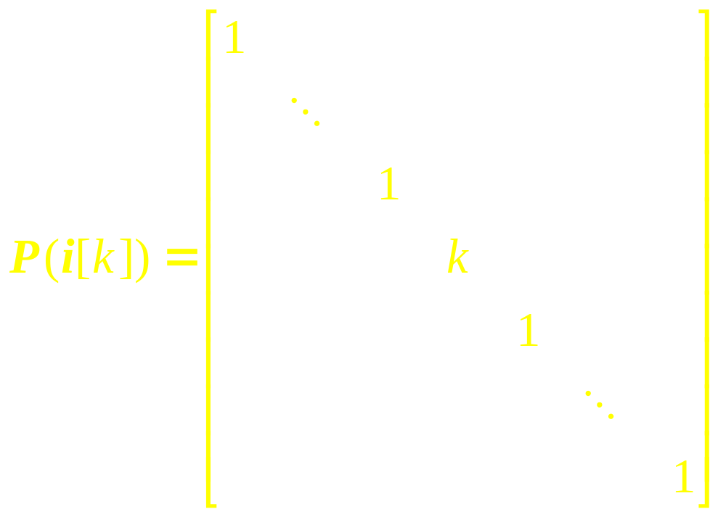
5.3 初等矩阵
一、初等矩阵的概念
定义5.2 对单位矩阵Ｅ施以一次初等变换得到的矩阵称为初等矩阵.
1. 初等倍法矩阵：以数k≠０乘以某行（列）
第i行
机动 目录 上页 下页 返回 结束

Slide 21
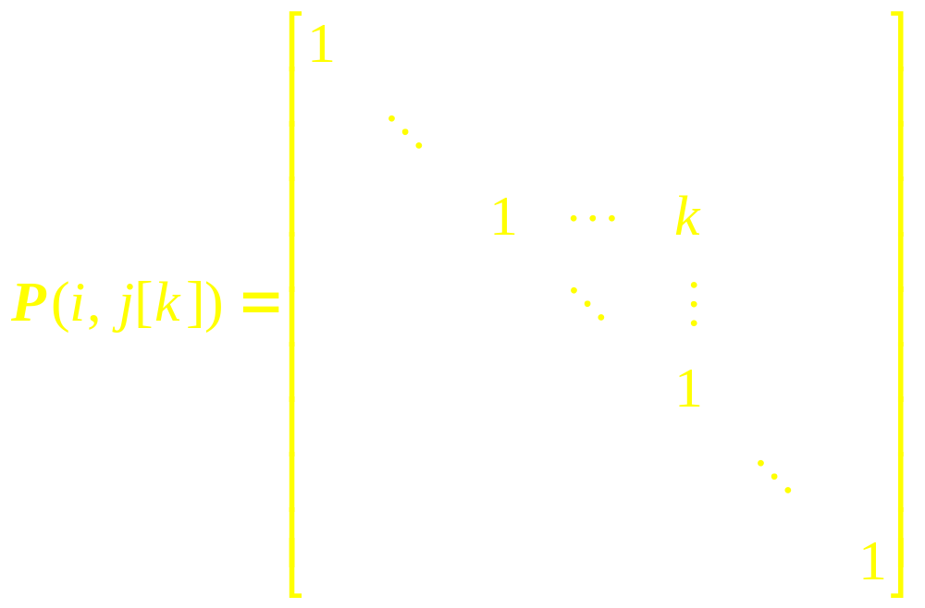
2．初等消法矩阵：以数k乘以某行（列）加到另一行（列）上去．
第i行
第ｊ行
机动 目录 上页 下页 返回 结束

Slide 22
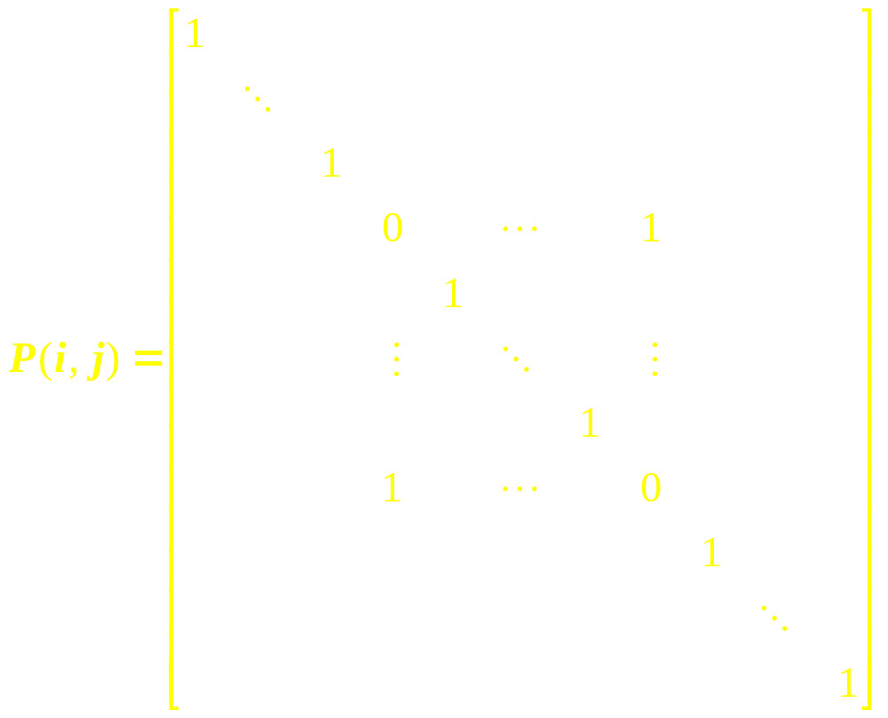
3．初等换法矩阵：对调两行（列）．
第i行
第ｊ行
机动 目录 上页 下页 返回 结束

Slide 23
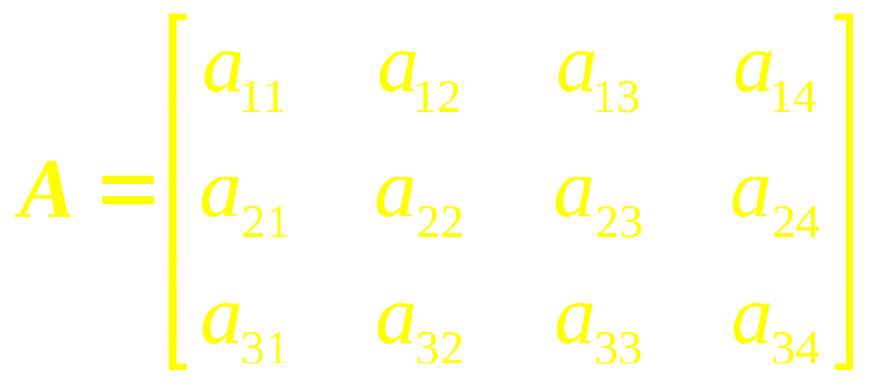
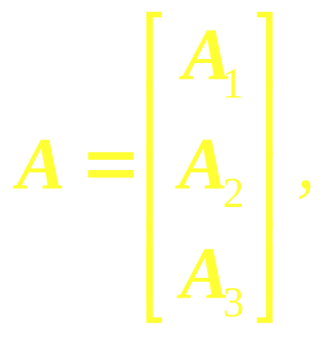
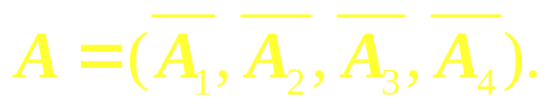
例5.2 设
求P(1,3)A；A P(1,3)；P(2[k])A；AP(1,3[k]).
解 将矩阵A按行分块得
按列分块得
机动 目录 上页 下页 返回 结束

Slide 24
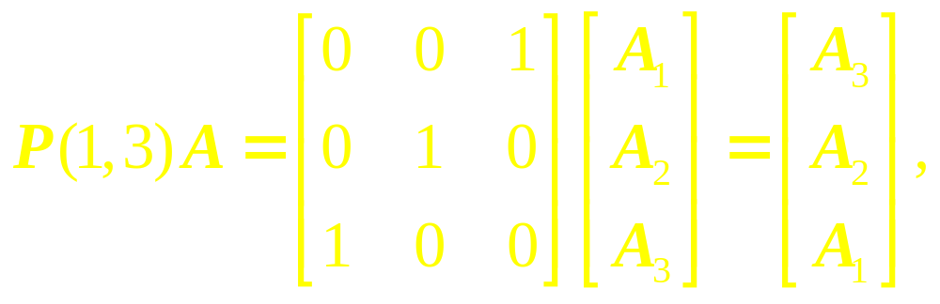
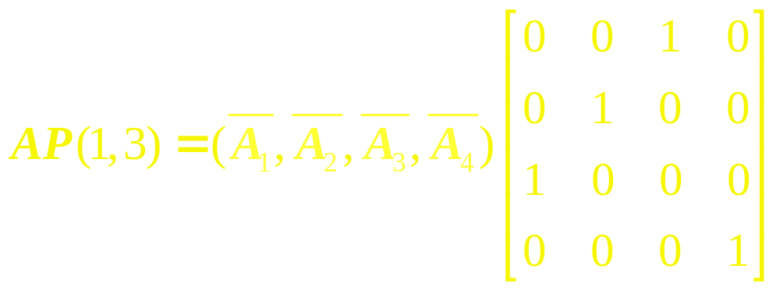
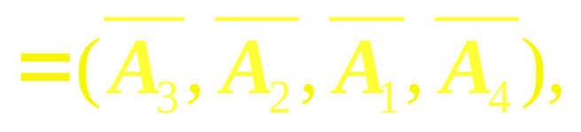
由矩阵的分块乘法运算有
机动 目录 上页 下页 返回 结束

Slide 25
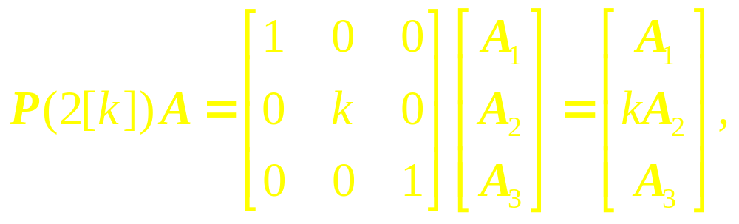
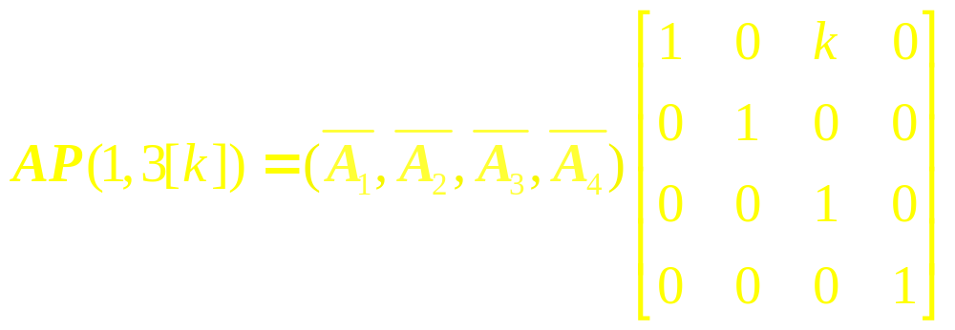
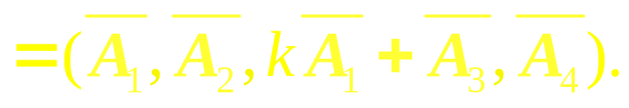
经总结可得如下定理：
定理5.3 用初等矩阵左乘A，相当于对A进行相应的初
等行变换；用初等矩阵右乘A，相当于对A进行相应的初等列变换.
机动 目录 上页 下页 返回 结束

Slide 26
作业
习题1.5 （A) 1, (B) 1.

